Slide 1

VacationMaps

Slide 2
Startpagina
Filtering

Slide 3
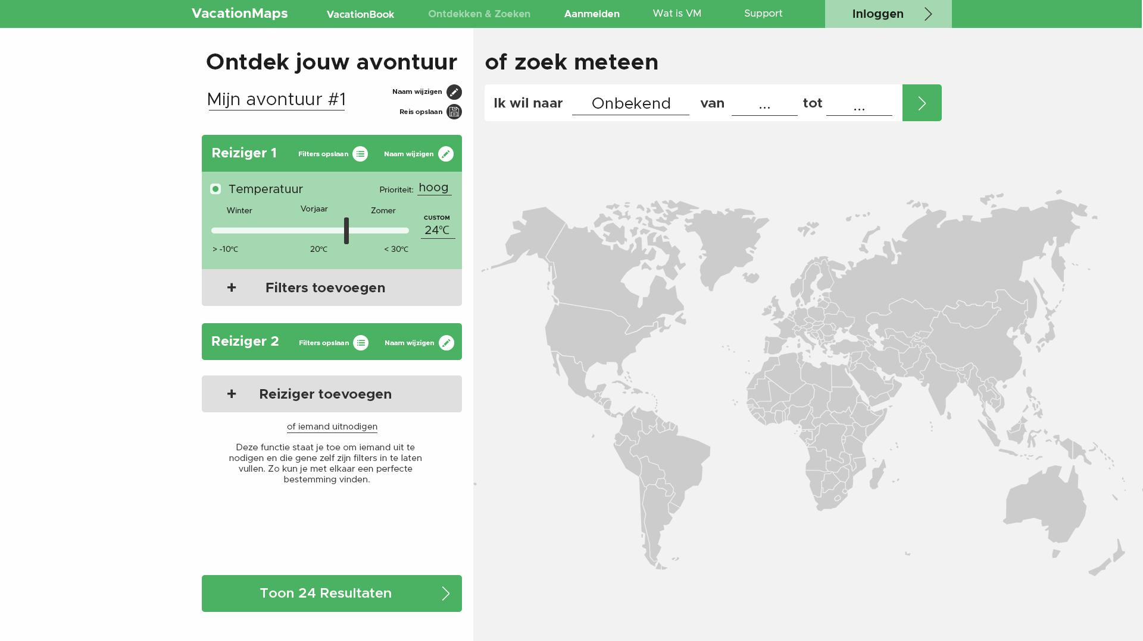
Startpagina/filterpagina

Slide 4
Resultaat
Informatie over Regio

Slide 5
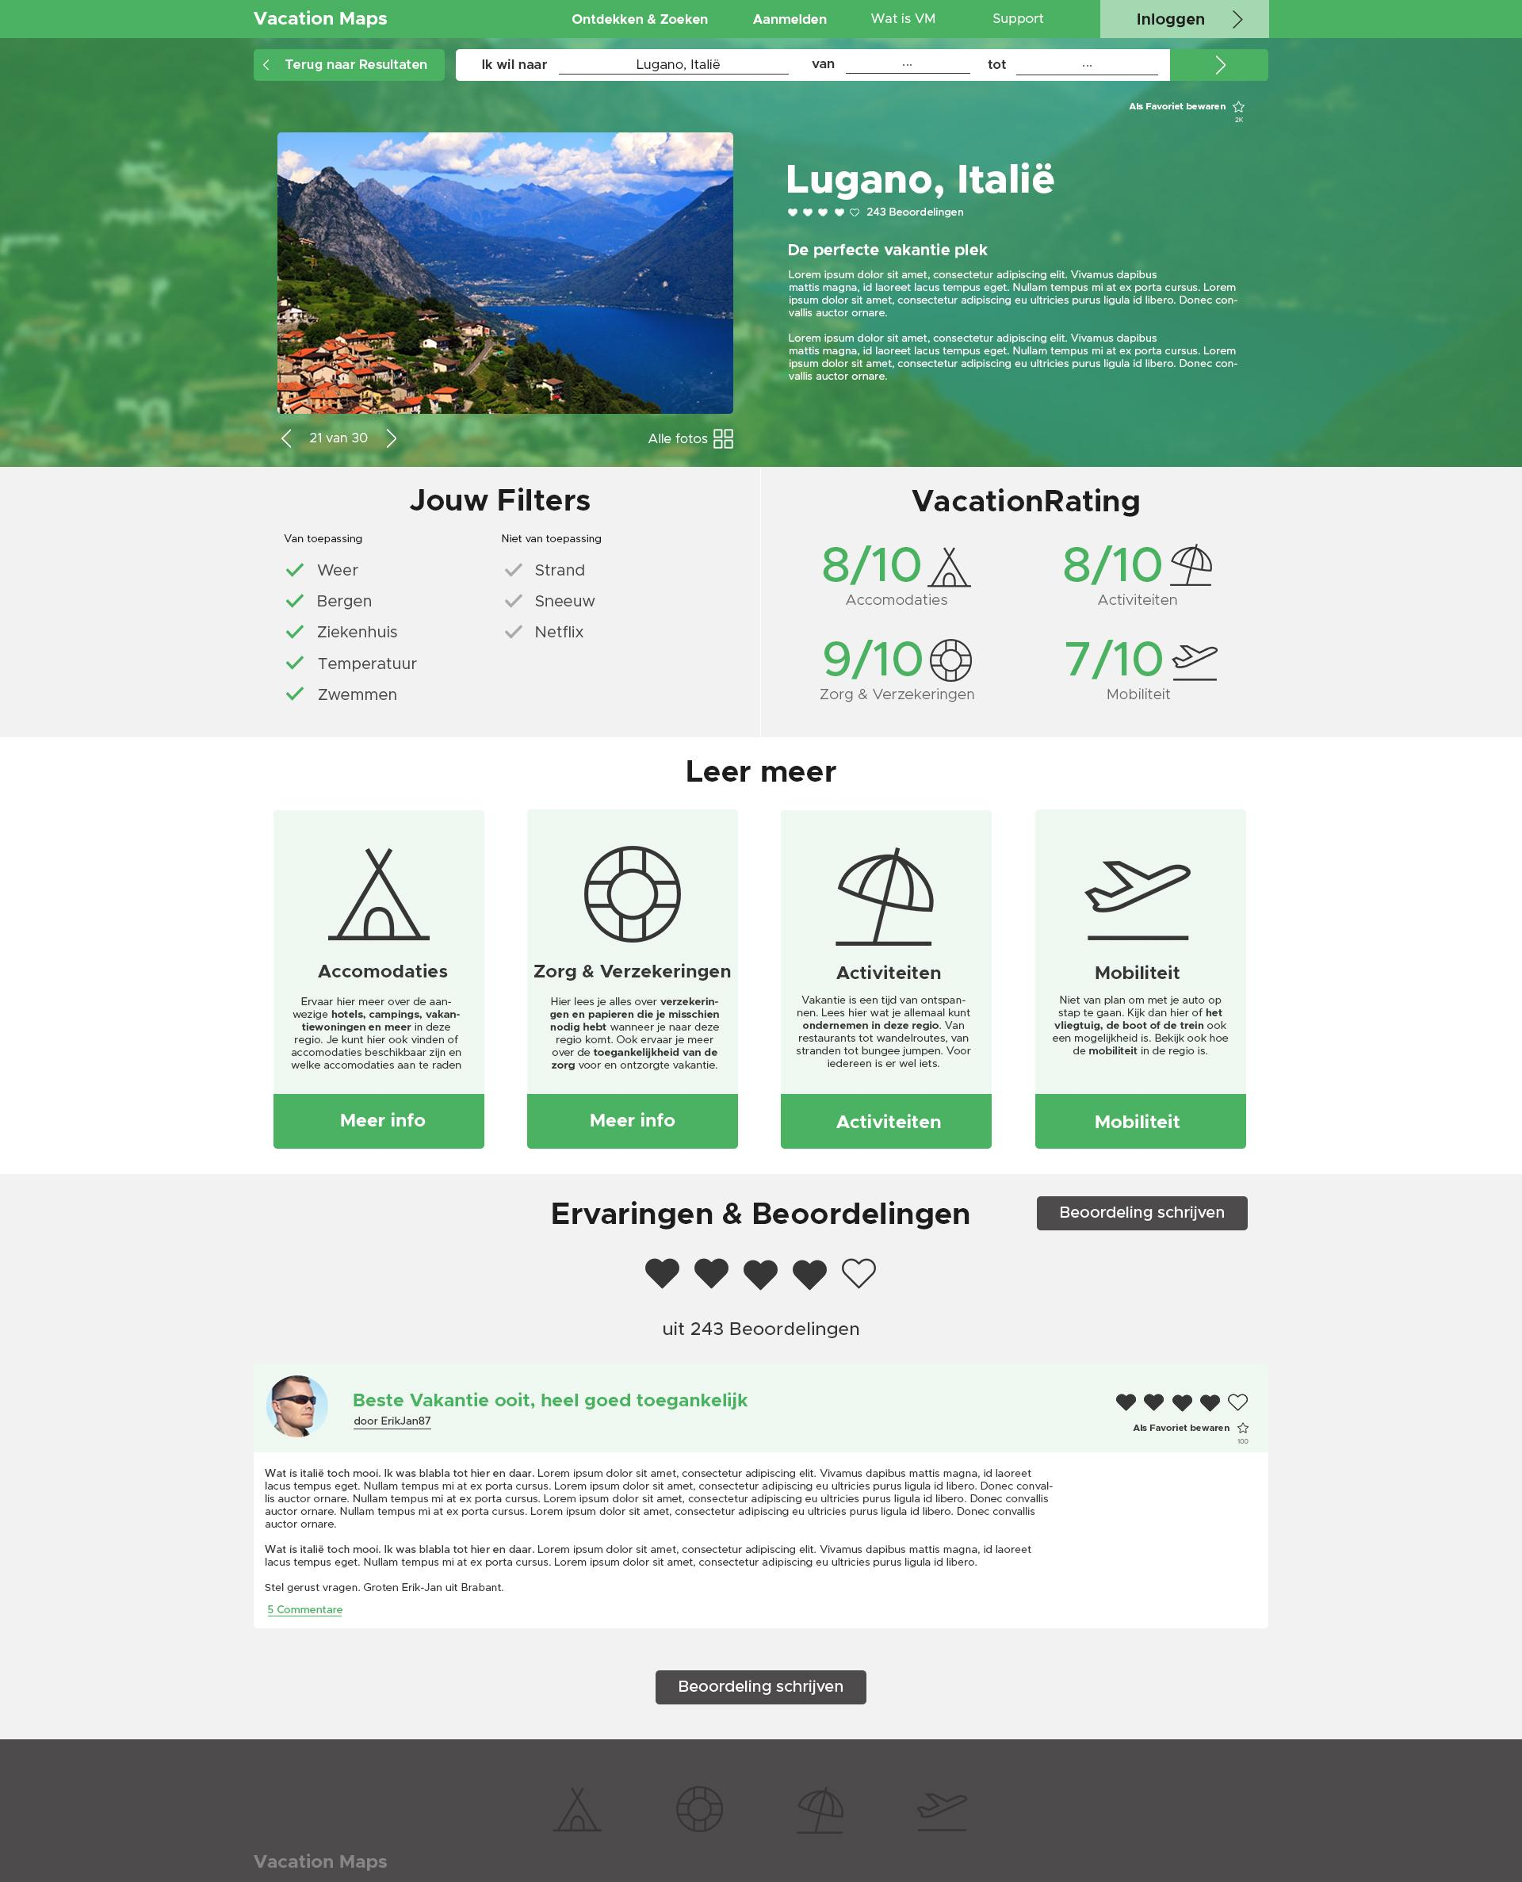

Slide 9
Aanmelden
Sociale functies

Slide 10
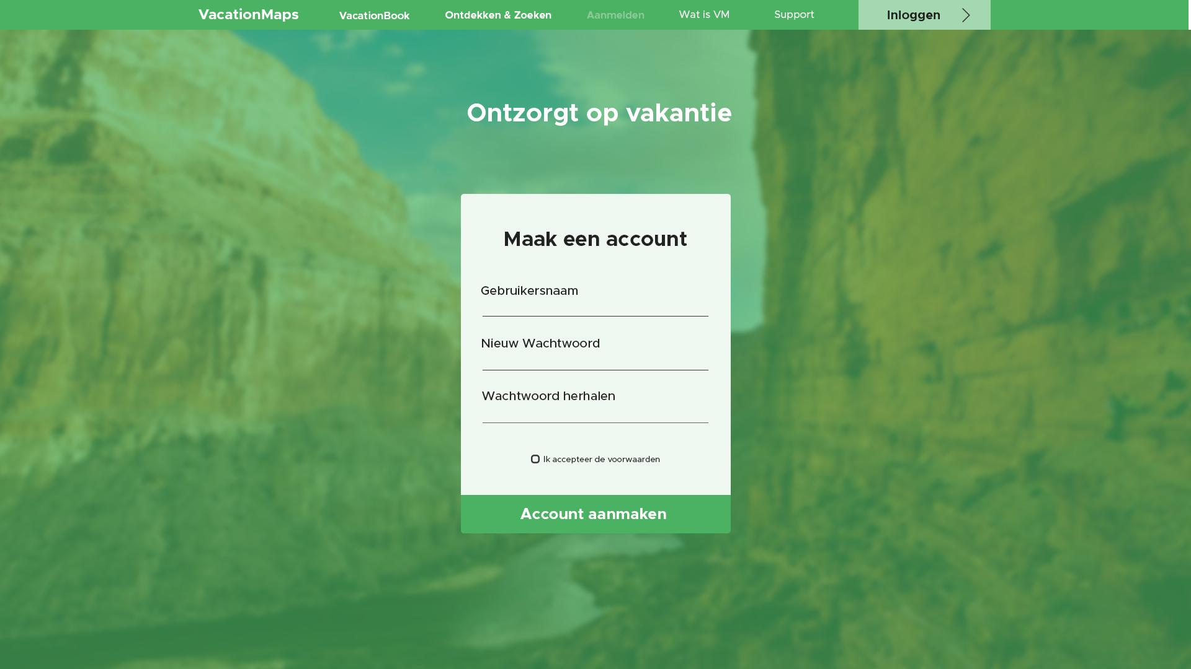
Sociale Functies

Slide 11
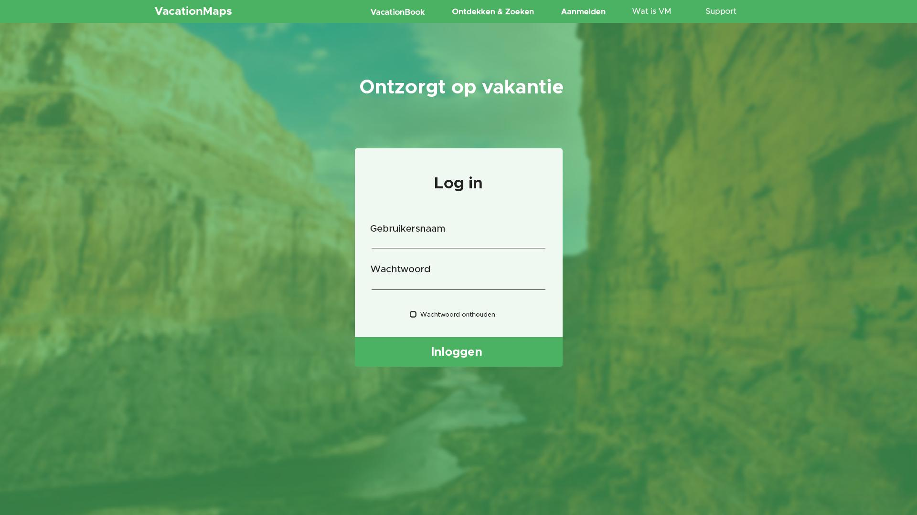
Sociale Functies

Slide 12
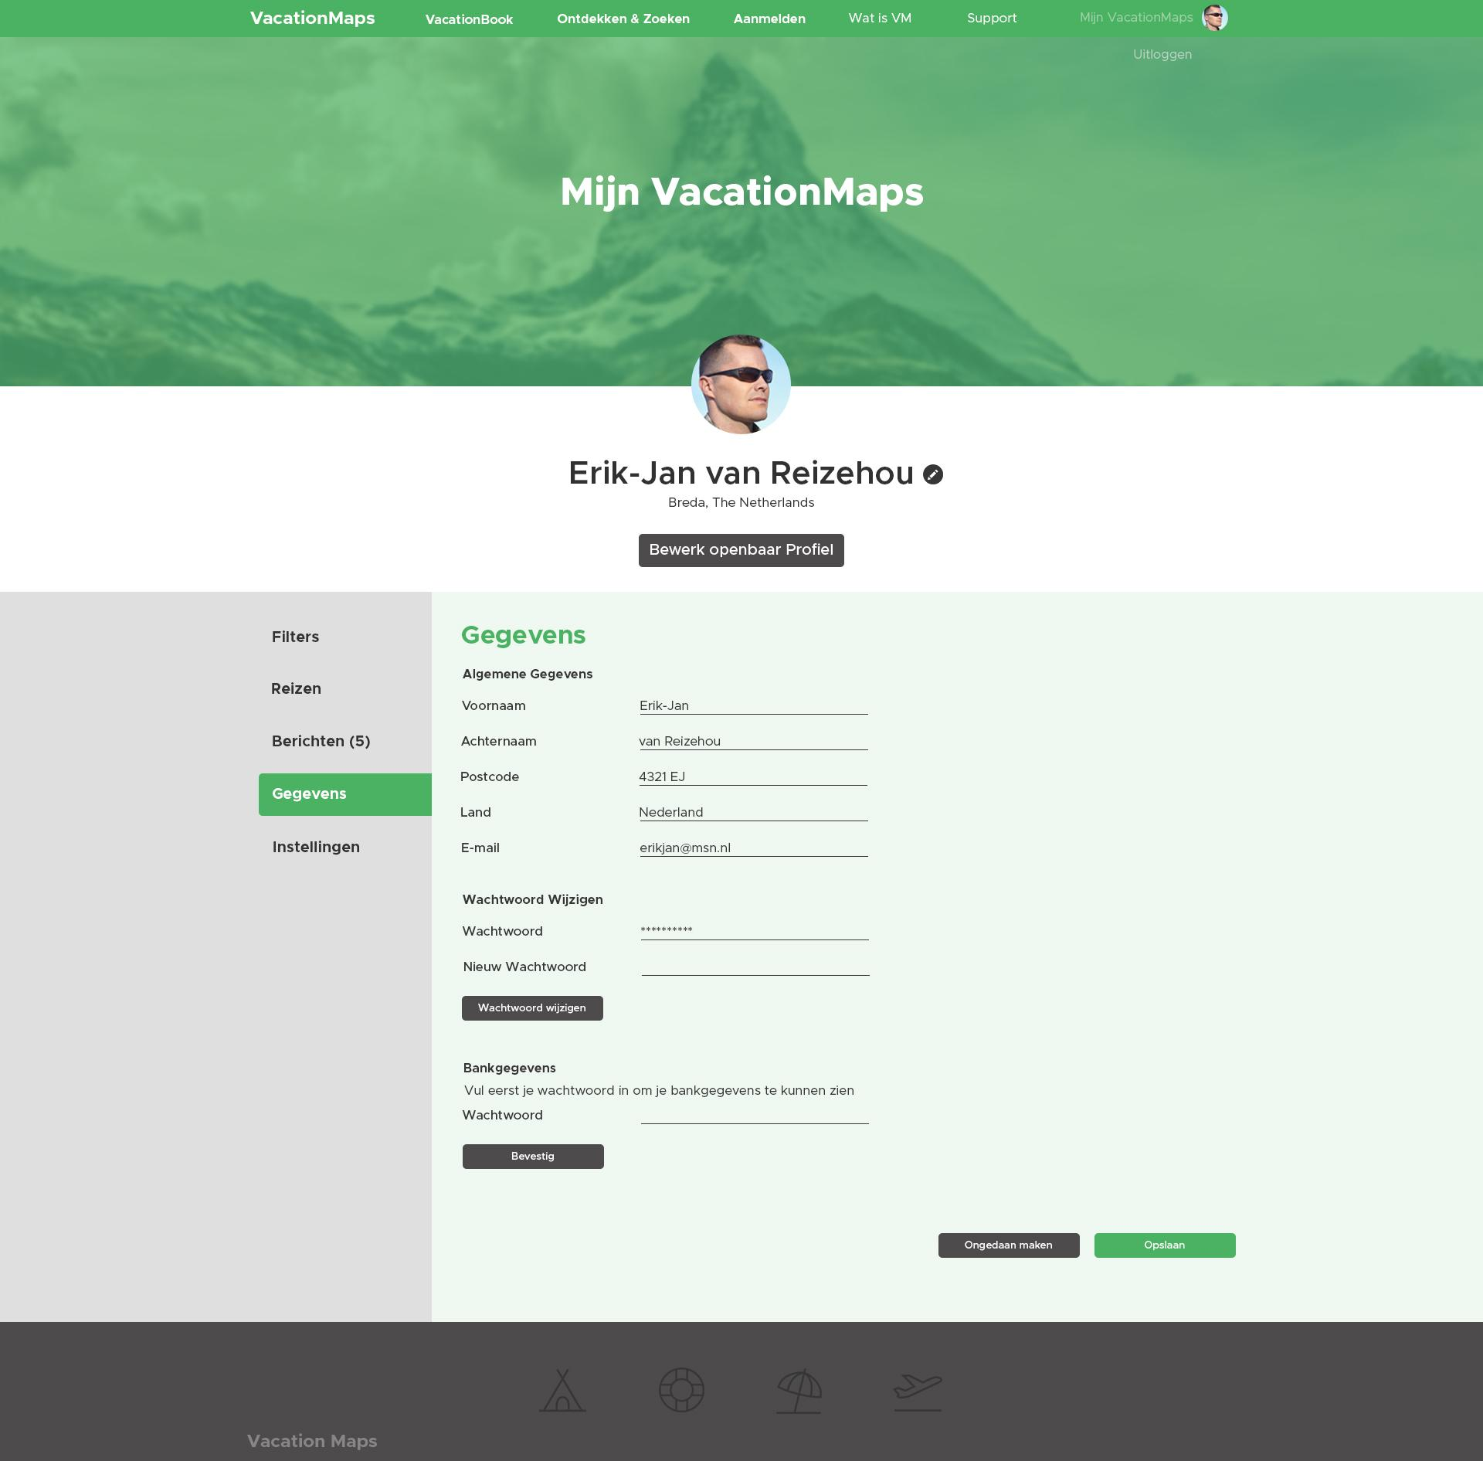
Sociale Functies

Slide 13
Sociale Functies

Slide 14
Sociale Functies

Slide 15
Cloud 9
https://vacationmaps-harbersbram.c9users.io/register.php
https://vacationmaps-harbersbram.c9users.io/home.html
https://vacationmaps-harbersbram.c9users.io/assets/Drawable/ammaps/_JSON_zoomingToCountries.html

Slide 16
VacationMaps

